Slide 1
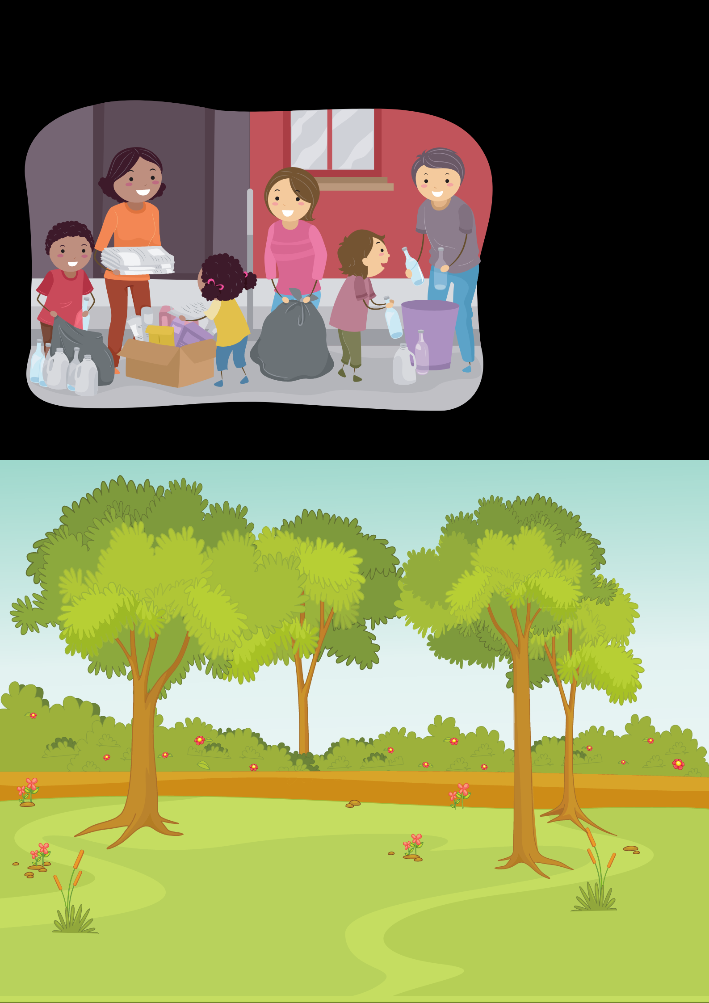


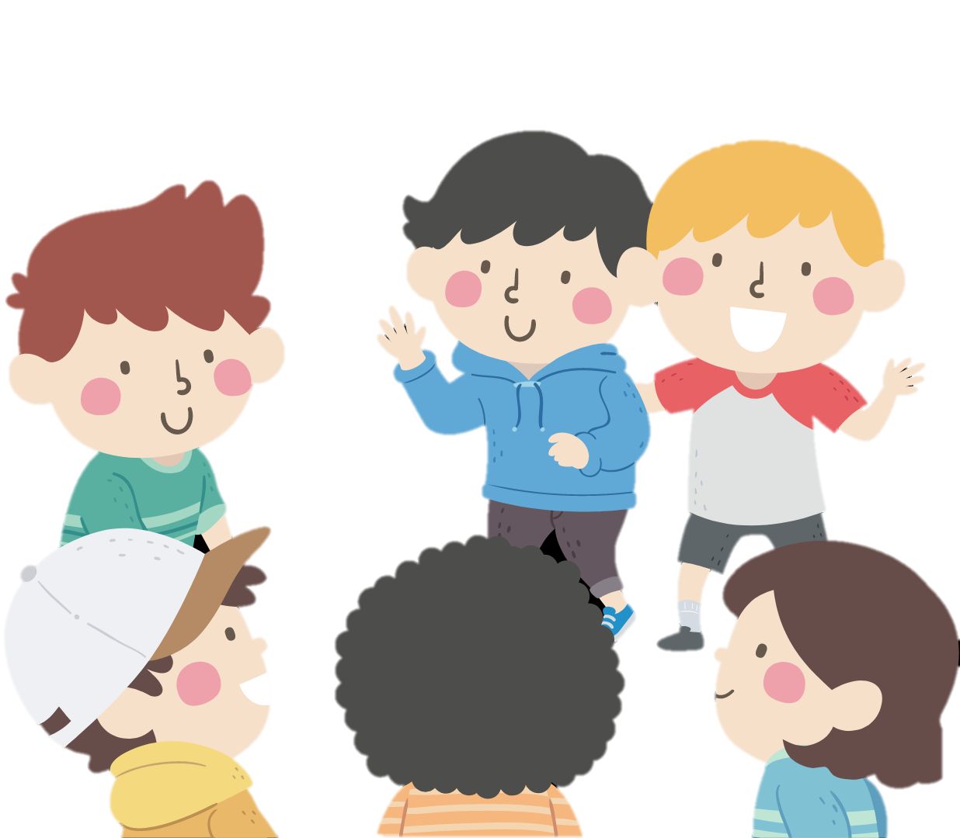

Thứ Sáu ngày 10 tháng 10 năm 2025
(TIẾT1)
Notes:
Mỗi chúng ta đều có sự khác biệt với mọi người xung quanh, chúng ta cần biết cách chấp nhận sự khác biệt của nhau để hợp tác, giảm sự bất hòa trong giao tiếp. Đồng thời, khi hiểu rõ sự khác biệt và chấp nhận sự khác biệt của người khác, chúng ta biết yêu thương, tôn trọng lẫn nhau, nuôi dưỡng những mối quan hệ đẹp ở lớp, trường, gia đình, hàng xóm láng giềng,...Chúng ta cùng vào bài học “Em tôn trọng sự khác biệt của người khác”. Hien tran zalo 0353095025

Slide 2



Slide 3

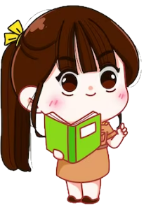
Thứ Sáu ngày 10 tháng 10 năm 2025
HOẠT ĐỘNG 1: Tìm hiểu một số biểu hiện tôn trọng sự khác biệt

Slide 4
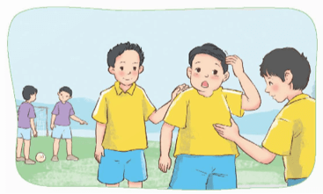
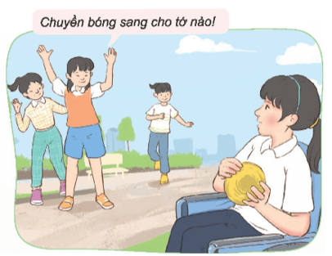
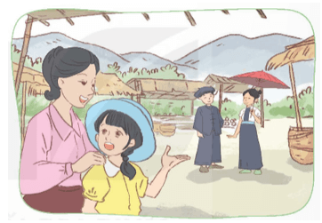
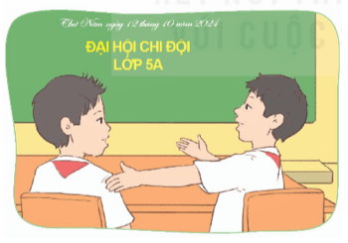
? Nêu biểu hiện tôn trọng sự khác biệt của người khác trong mỗi trường hợp trên.
? Kể thêm các biểu hiện tôn trọng sự khác biệt của người khác mà em biết.
Trường hợp a
Trường hợp b
Trường hợp c
Trường hợp d

Slide 5

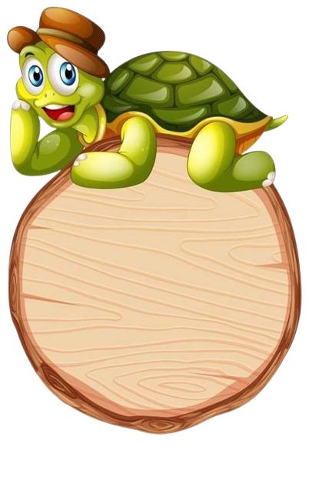

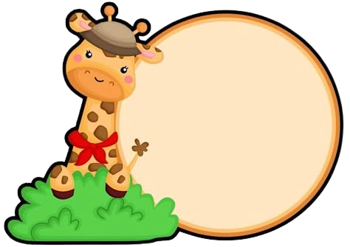
Nhóm
Thật thà
Nhóm Vui vẻ
Nhóm Đoàn kết
Nhóm
Dũng cảm
Trường hợp a
Trường hợp b
Trường hợp a
Trường hợp b
Trường hợp c
Trường hợp d
Nhóm
Thật thà
Nhóm
Dũng cảm
Nhóm Vui vẻ
Nhóm Đoàn kết
Trường hợp c
Trường hợp d

Slide 6
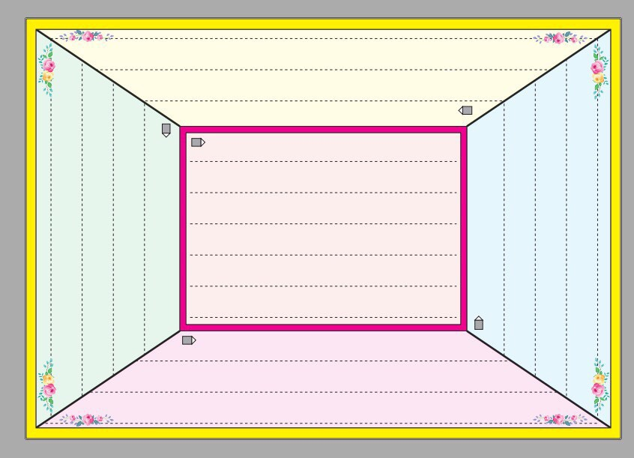

Slide 7

THỜI GIAN THẢO LUẬN:
7 PHÚT
START TIMER
7
7
6
1
5
2
4
3

Slide 8





Tai nghe
Mắt dõi

Slide 9



a. Thái có cơ thể mập mạp nên khi được các bạn gọi vào sân đá bóng, bạn sợ mình chạy không nhanh sẽ khiến đội bị thua. Thấy vậy, Minh động viên: “Đừng lo! Bạn có thể di chuyển không nhanh nhưng lại có khả năng tranh chấp bóng tốt hơn chúng tớ đấy!".

Slide 10
b. Lớp Nga có một bạn bị khuyết tật ở chân, phải ngồi xe lăn nhưng điều đó không cản trở việc bạn hoà nhập với các bạn khác trong lớp. Các bạn cũng thường xuyên chơi đùa cùng nhau rất vui vẻ.

Slide 11
c. Trong chuyền du lịch ở vùng cao, Hoa chăm chú nhìn các bạn người dân tộc thiểu số và nói với mẹ: "Con thấy các bạn kia ăn mặc lạ lắm mẹ ạ!". Nghe mẹ giải thích rằng mỗi dân tộc đều có nét đặc trưng riêng về trang phục, Hoa vui vẻ nói: "Con hiểu rồi ạ! Con đến làm quen và hỏi thêm về trang phục của các bạn, mẹ nhé!".

Slide 12
d. Lớp 5A tổ chức Đại hội Chi đội. Thấy Huy băn khoăn không biết nên bầu cho bạn nam hay bạn nữ làm Chi đội trưởng, Luân gợi ý: "Nam hay nữ đều có thể làm Chi đội trưởng, miễn là bạn đó gương mẫu, tích cực với hoạt động của lớp".

Slide 13
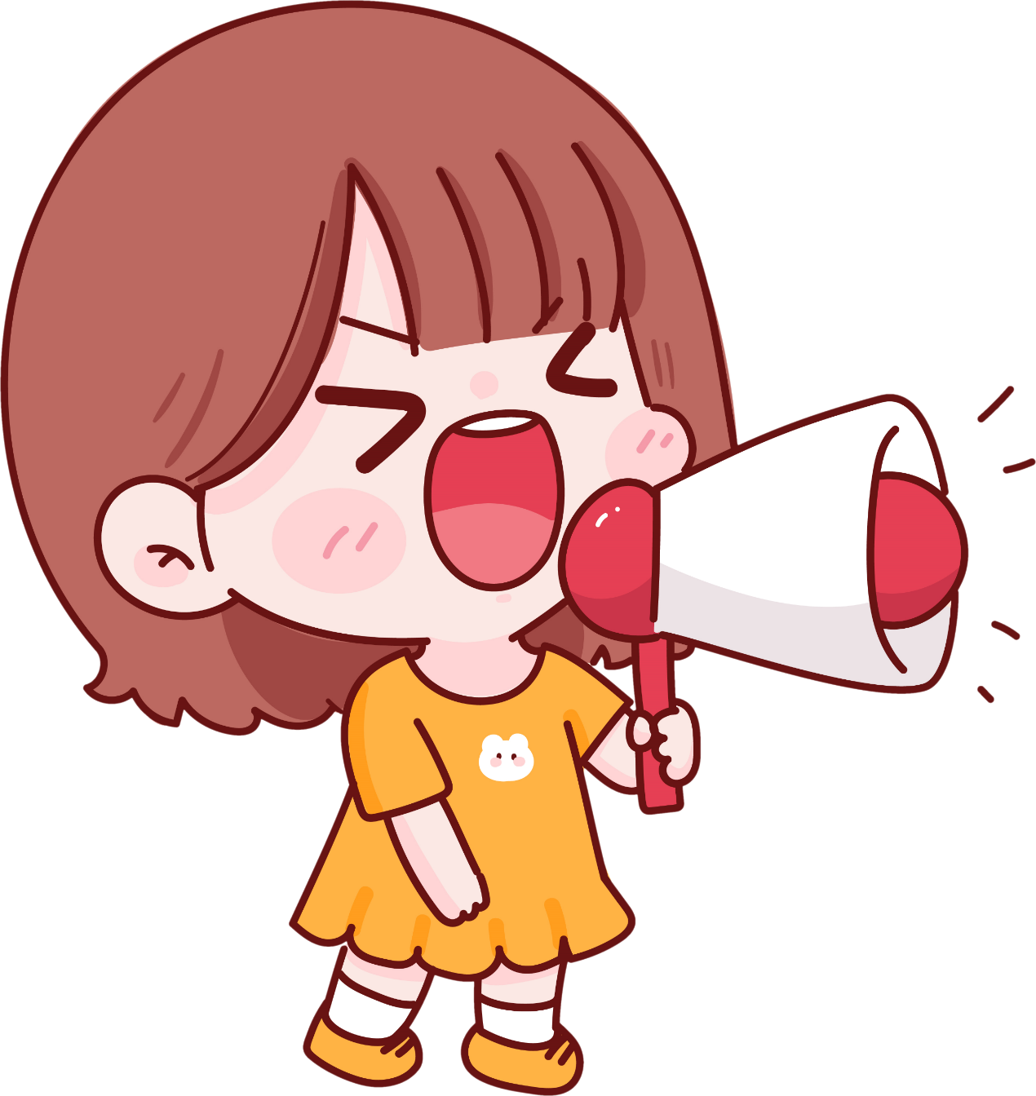
Thứ Sáu ngày 10 tháng 10 năm 2025
Kể thêm các biểu hiện tôn trọng sự khác biệt của người khác mà em biết.

Slide 14
Thứ Sáu ngày 10 tháng 10 năm 2025
HOẠT ĐỘNG 2: Tìm hiểu vì sao phải tôn trọng sự khác biệt

Slide 15
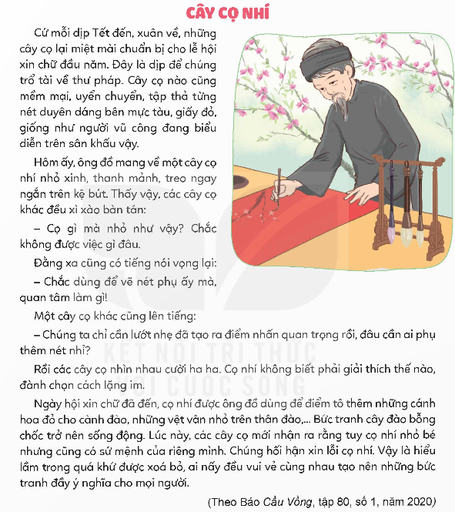
Thái độ của các cây cọ khác đối với cọ nhí thể hiện điều gì?
Vì sao các cây cọ khác lại cảm thấy hối hận?
Nêu những lí do cần phải tôn trọng sự khác biệt giữa mọi người.

Slide 16
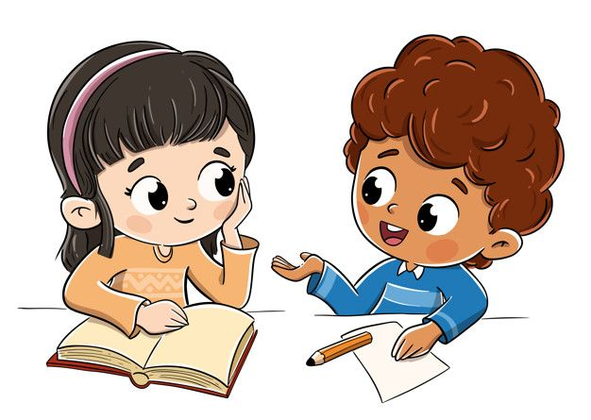
THỜI GIAN THẢO LUẬN:
5 PHÚT
START TIMER
5
5
4
1
3
2
Thảo luận nhóm 2

Slide 17
Thái độ của các cây cọ khác đối với cọ nhí thể hiện điều gì?
Thái độ coi thường của các cây cọ khác đối với cây cọ nhí thể hiện thiếu tôn trọng sự khác biệt của người khác.

Slide 18
Vì sao các cây cọ khác lại cảm thấy hối hận?
Vì các cây cọ đã nhận ra cọ nhí tuy nhỏ bé nhưng cũng có tác dụng và giá trị của riêng mình, đó là làm cho bức tranh của ông đồ trở nên sống động hơn.

Slide 19
Nêu những lí do cần phải tôn trọng sự khác biệt giữa mọi người.
Cần tôn trọng sự khác biệt vì:
- Mỗi người có những nét riêng, không giống với những người khác và chính điều này tạo nên sự đa dạng của cuộc sống.
- Tôn trọng sự khác biệt của người khác sẽ giúp chúng ta xây dựng và duy trì được các mối quan hệ tốt đẹp, thân thiện với bạn bè và mọi người xung quanh.

Slide 20


Thứ Tư ngày 8 tháng 10 năm 2025
Tôn trọng sự khác biệt được biểu hiện ở sự thấu hiểu, chia sẻ và cảm thông với những điều khác biệt của người khác về sở thích, ngoại hình, giới tính, hoàn cảnh, dân tộc.
Mỗi người phải biết chấp nhận và tôn trọng sự khác biệt của người khác để cùng nhau tạo dựng nên các mối quan hệ thân thiện, tốt đẹp với bạn bè và mọi người xung quanh.

Slide 21

Thông điệp
Ghi nhớ

Slide 22


Slide 23
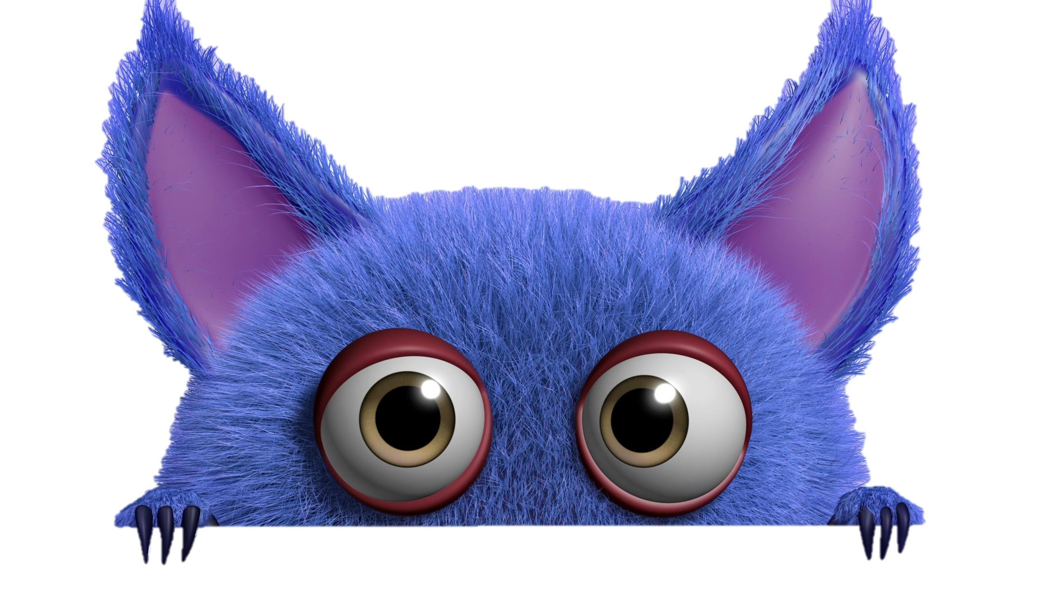
TRÒ CHƠI VÒNG QUAY MAY MẮN

Slide 24







Câu hỏi: Bạn Lâm mang trong mình dòng máu Việt Nam và Nam Phi nên thường xuyên bị bạn Xuyến trêu chọc về màu da. Nếu là bạn cùng lớp, em nên làm như thế nào?
A. Rủ rê các bạn trong lớp cùng tẩy chay, cô lập bạn Lâm.
B. Chế nhạo lại bạn Lâm với những lời phân biệt sắc tộc.
C. An ủi, động viên Lâm; khuyên Xuyến không nên trêu chọc
D. Bày tỏ sự bất bình và tức giận với Xuyến trước lớp học.
GO HOME

Slide 25
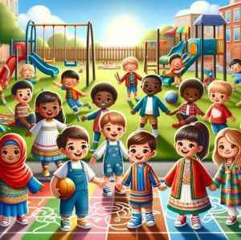




Câu hỏi: Bức ảnh dưới
đây thể hiện điều gì?
GO HOME
A. Sự đoàn kết và hòa nhập giữa trẻ em từ các nền văn hóa khác nhau.
B. Sự phân biệt và không chấp nhận các bạn đến từ các nền văn hóa khác.
C. Trẻ em từ nhiều nền văn hóa khác nhau không thể chơi cùng nhau.
D. Môi trường sống không màu sắc và thiếu sự đa dạng các vùng miền.

Slide 26
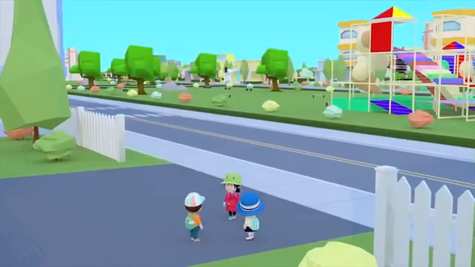
Câu hỏi: Các bạn nhỏ trong video có thái độ như thế nào đối với người bạn bị khuyết tật?
Các bạn nhỏ có thái độ tôn trọng, chia sẻ, giúp đỡ, động viên đối với người bạn bị khuyết tật.

Slide 27


DẶN DÒ
Về nhà các em quan sát những biểu hiện tôn trọng sự khác biệt của người thân trong gia đình, các em chia sẻ cho cô và cả lớp ở tiết học sau.

Slide 28
Cảm ơn quý thầy cô đã lắng nghe

